Slide 1
Мотивите за животинското и безсмислието на битието в романа „Тютюн“

Slide 2
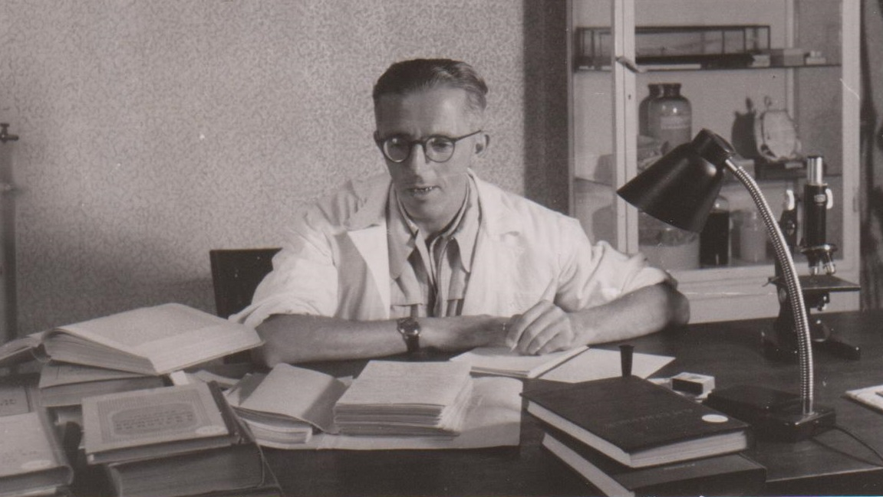
Роман за опустошаващите човека мечти;
Самоубийствената фанатична страст.

Slide 3
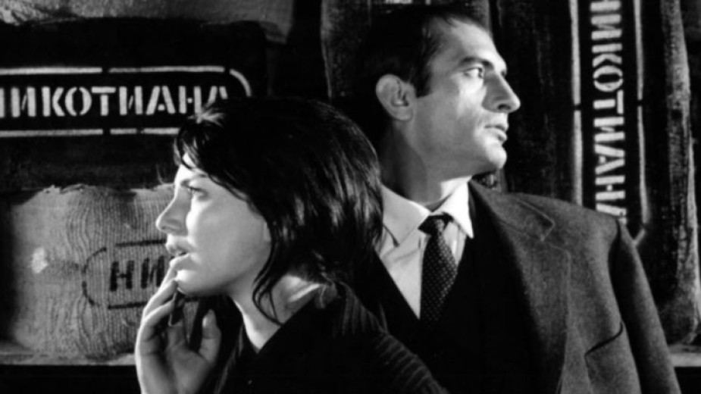
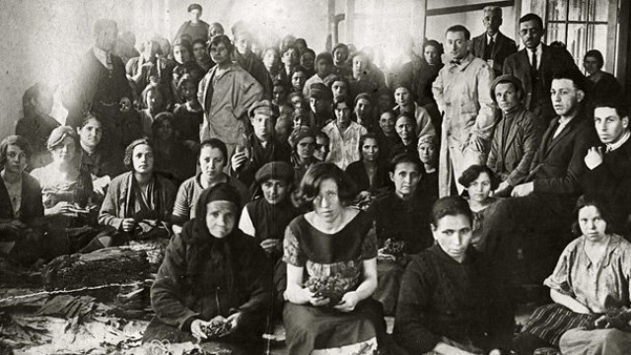
Светът на „Никотиана“- свят на „осъдени души“;
Робите на труда в борба за оцеляване.

Slide 4
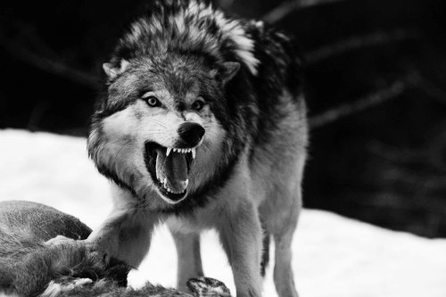
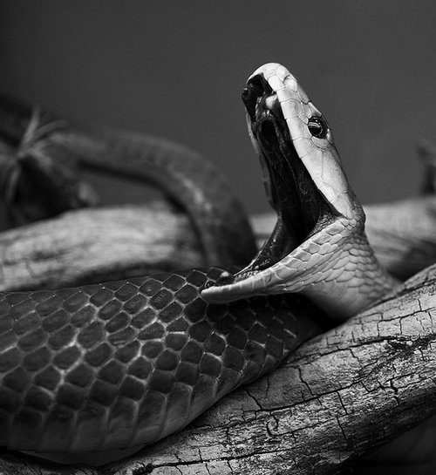
Безумна страст към печалба и власт;
Символните образи, свързани със злото-вълкът и змията.

Slide 5
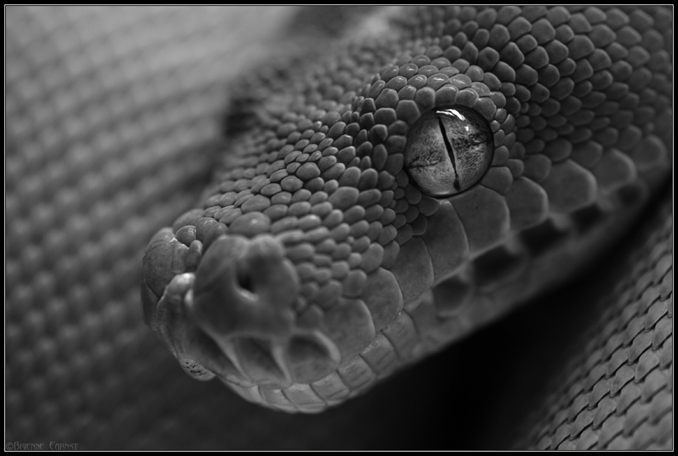
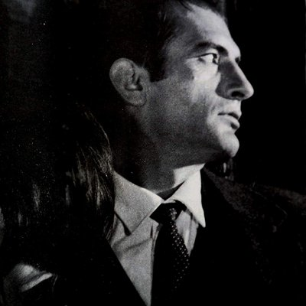
Борис Морев- хладнокръвен и студен;
Парите- причина за „животинска омраза“.

Slide 6
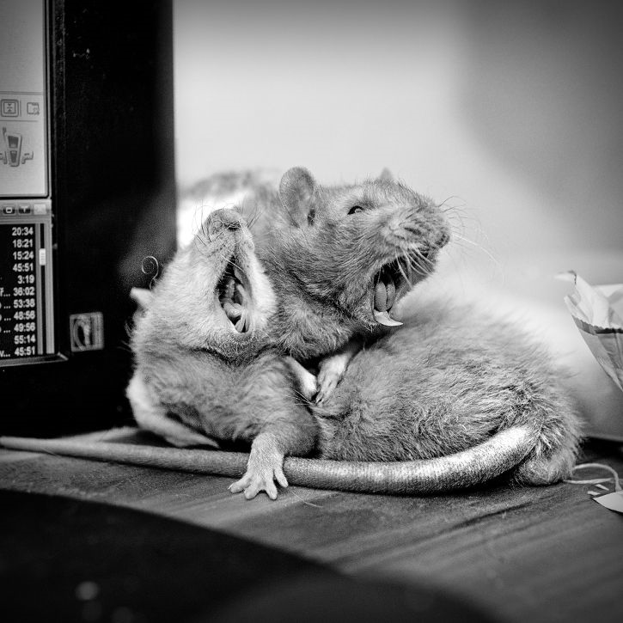
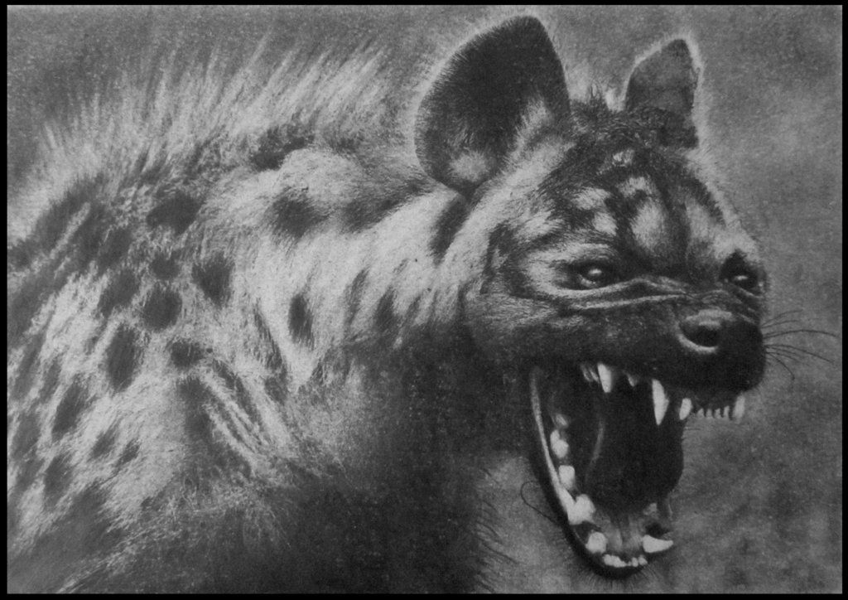
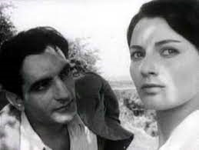
Ирина- мръсна, подла, чума на опустошението;
Човекът- жертва на собствените си стремежи.

Slide 7
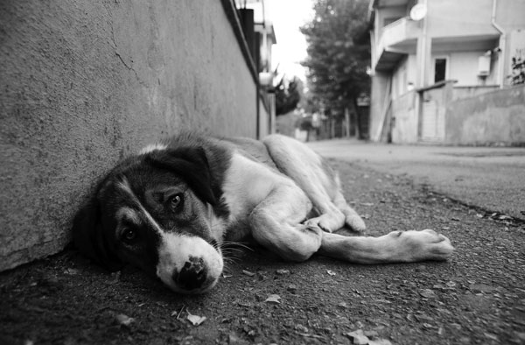
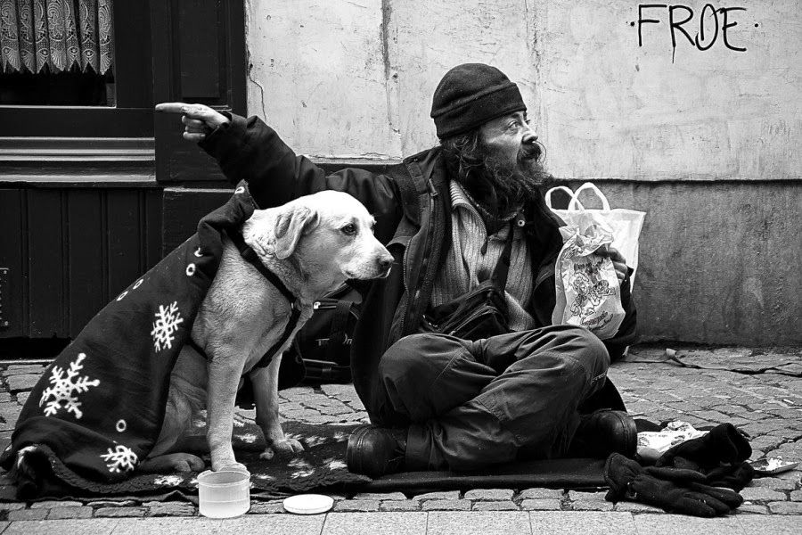
Преобърнатата символика за кучето;
Долнопробният човек, видян като куче.

Slide 8
БЛАГОДАРИМ ВИ ЗА ВНИМАНИЕТО!

